Slide 1
1. 设a为理想气体分子的方均根速率，ρ为气体的质量密度，则根据气体动理论，该理想气体的压强p=__________。（请用ρ、a表示）

Slide 2
2. 假定在热力学温度为T的氧气分子仍然可以看作刚性双原子分子，且当热力学温度提高一倍，氧分子全部离解为氧原子，则这些氧原子的平均速率是原来温度为T时氧分子平均速率的
[ B ]

Slide 3
3. 两容器中分别装有氦气和氮气，其密度之比为2：1，分子的方均根速率之比为1：3，则容器中气体的压强之比为
(A) 2: 3 (B) 3: 2 (C) 2: 9 (D) 9: 2
[ C ]

Slide 4
4. 假设声波在理想气体中传播的速率正比于气体分子的平均速率，则声波通过具有相同温度的氧气和氢气的速率之比为
(A) 1: 2 (B) 1: 4 (C) 1: 8 (D) 1: 16
[ B ]

Slide 5
5. 两个容器，一个装有氦气，另一装有氢气，若它们以相同速率v运动，当它们突然停止时，假设分子的原定向机械运动动能全部变为气体分子热运动的动能，哪一个容器中气体的温度上升较高？
氦气 (B) 氢气
(C)二者一样高 (D)无法确定
[ A ]

Slide 6
6. 一篮球中充有氮气8.5 g，温度为17 ºC，当篮球在空气中以65 km/h匀速飞行时，球内氮气的内能为（不考虑氮气分子的振动自由度，氮气的摩尔质量为28 g/mol）
[ A ]

Slide 7
7. 在温度为T的平衡态下，某理想气体的分子平均速率为450m/s, 则在此温度下气体分子的最概然速率为______m/s，方均根速率为________m/s.

Slide 8
8. 金属导体中的电子，在金属内部作物规则运动，与容器中的气体分子很类似。设金属中共有N个自由电子，其中电子的最大速率为v_{m}，电子速率在v～v+dv之间的概率为
式中A为常数。则该电子气电子的平均速率为
[ A ]

Slide 9
9. 已知平衡态下的N个粒子系统，其速率分布曲线如图，速率分布函数的极大值为多少?
[ B ]
∴

Slide 10
10. 已知f(v)为麦克斯韦速率分布函数，v_{p}为分子的最概然速率，则速率在0～ v_{p} 的分子的平均速率表达式为
[ C ]

Slide 11
11. 氮气在标准状态下（0 ºC、1 atm）的分子平均碰撞频率为Z，分子平均自由程为λ，若温度不变，气压降为0.1 atm，则分子的平均碰撞频率和平均自由程变为
[ D ]

Slide 12
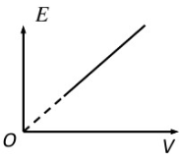
12. 一定质量的理想气体的内能E随体积V的变化关系为一直线（其延长线过E~V图的原点），则此直线表示的过程为：
(A) 等温过程； (B) 等压过程；
(C) 等体过程； (D) 绝热过程.
[ B ]

Slide 13
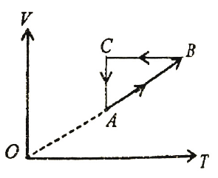
13. 一定量理想气体经历的循环过程用V-T曲线表示如图，在此循环过程中，气体从外界吸热的过程是
(A) A→B (B) B→C
(C) C→A (D) A→B和B→C
p
A
B
[ A ]
C
V

Slide 14
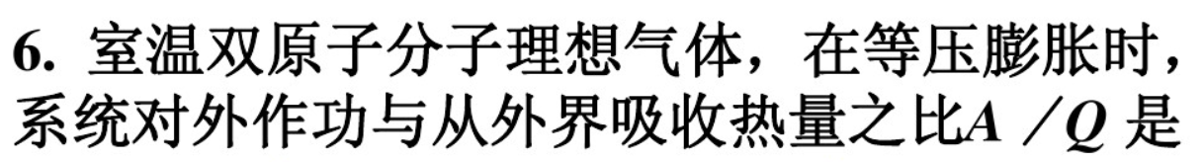
14.
（A）1 / 3
（B）1 / 4
（C） 2/ 5
（D） 2/ 7
[ D ]

Slide 15
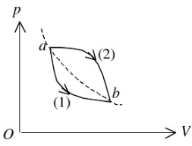
15. 一定质量的理想气体，从p-V图上初态a经历(1)或(2)过程到达末态b，已知a、b两态处于同一条绝热线上(图中虚线是绝热线)，则气体在
(1)过程中放热，(2)过程中吸热；
(1)过程中吸热，(2)过程中放热；
两过程中都吸热；
两过程中都放热.
[ A ]

Slide 16
16. 一定量的理想气体从体积 V₁ 膨胀到体积 V₂ 分别经历的过程是：AB 等压过程； AC 等温过程；AD 绝热过程，其中吸热最多的过程
（A）是 A B ；
（B）是 A C ;
（C）是 A D ；
（D）既是 A B 也是 A C,两过程吸热一样多。
[ A ]

Slide 17
17. b→c→a准静态过程，a、b两点在同一条绝热线上，该系统在b→c→a过程
（A）只吸热，不放热
c
（B）只放热，不吸热
（C）有的阶段吸热，有的阶段放热，净吸热为正
（D）有的阶段吸热，有的阶段放热，净吸热为负
abca构成正循环，净吸热为正
其中ab绝热，bca有吸热有放热
[ C ]

Slide 18
18. 一定量的理想气体，经历某过程后，它的温度升高了．则根据热力学定律可以断定：
（1）该理想气体系统在此过程中吸了热．
（2）在此过程中外界对该理想气体系统作了正功
（3）该理想气体系统的内能增加了．
（4）在此过程中理想气体系统既从外界吸了热，又对外作了正功．
以上正确的断言是：
[ C ]
(A) (1)、(3). (B) (2)、(3).
(C) (3). (D) (3)、(4).

Slide 19
19. 一定量某理想气体所经历的循环过程是：从初态（V₀，T₀）开始，先经绝热膨胀使其体积增大 1 倍，再经等容升温回复到初态温度 T₀，最后经等温过程使其体积回复为 V₀，则气体在此循环过程中：
[ D ]
（A）内能增加了；
（B）从外界净吸的热量为正值；
（C）对外作的净功为正值；
（D）对外作的净功为负值.
V₀
2V₀

Slide 20
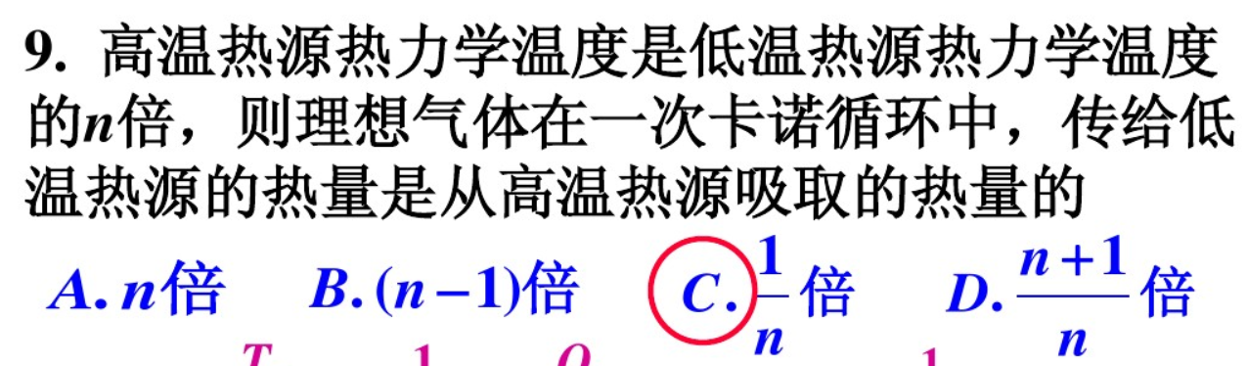
20.
[ C ]

Slide 21
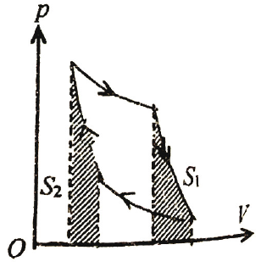
21. 理想气体卡诺循环过程的两条绝热线下的面积大小（图中阴影部分）分别为S₁和S₂，则二者的关系是
(A) S₁ > S₂ (B) S₁ = S₂
(C) S₁ < S₂ (D) 无法确定
[ B ]

Slide 22
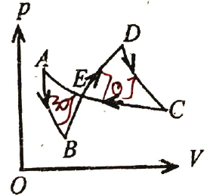
22. 如图所示，AB、DC是绝热过程，CEA是等温过程，BED是任意过程，组成一个循环，若图中EDCE所包围的面积为70J，EABE所包围的面积为30J，CEA过程中系统放热100 J，整个循环中气体对外做功W为多少？BED过程中系统吸热Q为多少？
W=40 J, Q=140 J
W=100 J, Q=140 J
(C) W=40 J, Q=60 J
(D) W=100 J, Q=200 J
[ A ]

Slide 23
24. 热力学第二定律表明：
不可能从单一热源吸收热量使之全部变为有用的功
在一个可逆过程中，工作物质净吸热等于对外作的功
摩擦生热的过程是不可逆的
热量不可能从温度低的物体传到温度高的物体
循环过程
+ΔE
自动的
[ C ]

Slide 24
25. 关于功热转换和热量传递过程，下列叙述正确的是：
(1)功可以完全变为热量，而热量不能完全变为功；
(2)一切热机的效率都只能够小于1；
(3)热量不能从低温物体向高温物体传递；
(4)热量自发从高温物体向低温物体传递是不可逆的。
(A) (1), (2), (4) (B) (2), (4)
(C) (1), (4) (D) (1), (2)
循环过程
自动的
[ B ]

Slide 25
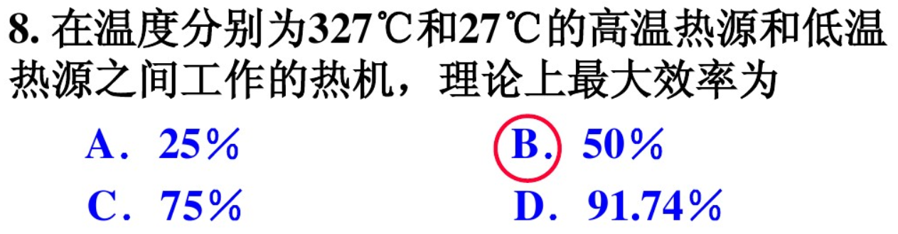
26.
[ B ]

Slide 26
27. 气体等压膨胀过程中，其内能（ ），熵（ ）。
(A) 增大，减小 (B) 减小，增大
(C) 增大，增大 (D) 减小，减小
[ C ]

Slide 27
28. 一容器中盛有1 mol 单原子分子理想气体，初态压强为p，温度为T。今使气体迅速吸热后重新达到平衡，压强增加为4p/3，则该过程______(填“是”或“不是”)可逆过程，气体在这一过程中的熵变为ΔS=____________.

Slide 28
29. 由绝热材料包围的容器被隔板隔开，左右两侧体积分别为V₁和V₂，初始时左侧充满压强为p₁，热力学温度为T₁的理想气体，右侧为真空。如果把隔板撤去，气体将进行绝热自由膨胀。则达到平衡后气体的温度T=______________，经过该过程气体的熵变ΔS=____________.

Slide 29
30. 1 mol 某单原子分子理想气体初始时的体积为V、温度为T，经历一热力学过程后体积变为2V、温度变为2T，则气体在这一过程中的熵变ΔS=____________.

Slide 30
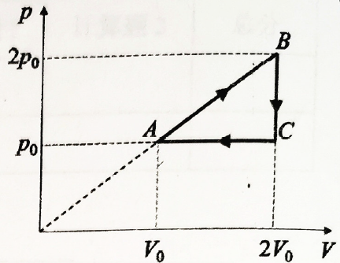
31. 如图所示，一定量（刚性）双原子分子理想气体经历的循环过程由直线过程AB、等体过程BC和等压过程CA构成的。求：(1)理想气体在AB过程中内能的该变量ΔE、对外界做的功W和从外界吸收的热量Q；(2)在一个循环中理想气体对外界所做的功；(3)循环的效率; (4)AB过程的摩尔热容

Slide 32
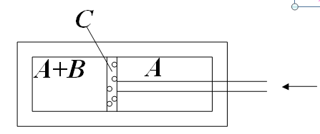
32. 一个能透热的容器，盛有各为1mol的A、B两种气体，C为具有分子筛作用的活塞，能让A种气体自由通过，不让B种气体通过，活塞从容器的一端移到容器的一半时，设过程中温度保持不变，则A、B两种气体各自的熵变分别为_______、________.
0, －Rln2

